Slide 1




Programa de desarrollo de capacidades para trabajadores
juveniles
Organización de Eventos Inclusivos
Desarrollado por: CARDET and KOKEN

Slide 2
Resultados de Aprendizaje
Después de completar este módulo, habrás adquirido los siguientes conocimientos, habilidades y actitudes.
RA1.
RA2.
RA3.
Comprender los principios clave de accesibilidad e inclusión en la planificación de eventos
Aprender a crear un entorno que acoja necesidades diversas
Utilizar un lenguaje claro y fácil de entender y recursos visuales de apoyo para mejorar la comunicación

Slide 3

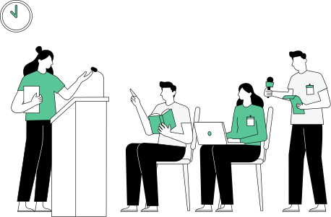
Introducción
La organización de eventos inclusivos garantiza que todas las personas, especialmente aquellas con discapacidades psicosociales, se sientan bienvenidas, valoradas y capaces de participar plenamente.
Los trabajadores juveniles desempeñan un papel fundamental en la creación de entornos accesibles que apoyen necesidades diversas. En la UE, aproximadamente el 70 % de las personas con discapacidades psicosociales informan de barreras para la participación plena en actividades sociales (Comisión Europea, 2021).
Esta presentación explica cómo crear entornos que acojan la diversidad y ayuda a los trabajadores juveniles a planificar eventos verdaderamente inclusivos y accesibles para todas las personas.
Notes:
‹#›

Slide 4

Principios clave
Espacios accesibles
Comunicación
Utiliza un lenguaje sencillo, ayudas visuales y formatos alternativos para facilitar la comprensión de las personas con discapacidades psicosociales, sensoriales o de comunicación.
Garantizar que los recintos sean seguros, acogedores y fáciles de recorrer para reducir la ansiedad y promover la comodidad de las personas con discapacidades psicosociales.
Consideraciones emocionales y sensoriales
Participación inclusiva
Cree entornos con poco ruido, zonas tranquilas e iluminación controlada para ayudar a las personas con sensibilidades sensoriales como el autismo o el TDAH.
Involucrar a las personas con discapacidades psicosociales en la planificación y proporcionarles apoyo, como descansos, opciones de participación flexibles y espacios seguros, para fomentar su plena participación.

Slide 5

Principios clave de accesibilidad e inclusión en la planificación de eventos.
Los cuatro pilares de la planificación inclusiva de eventos
Para garantizar eventos verdaderamente inclusivos, nos centramos en cuatro pilares esenciales:
  Accesibilidad física: Implica abordar los aspectos tangibles del espacio del evento, como proporcionar rampas para facilitar el desplazamiento, señalización clara e intuitiva y diferentes opciones de asientos para adaptarse a diversas necesidades.
  Accesibilidad sensorial: Crear un entorno que tenga en cuenta las sensibilidades sensoriales es fundamental. Esto incluye ofrecer salas tranquilas o zonas de baja estimulación sensorial y garantizar suficiente contraste visual en los materiales y el entorno.
  Accesibilidad comunicativa: Este pilar enfatiza la provisión de intérpretes (por ejemplo, lengua de signos, Lectura Fácil) y la disponibilidad de materiales en lectura fácil, asegurando que la información se transmita de manera clara y comprensible para todas las personas.
  Inclusión actitudinal: Más allá de los ajustes físicos y comunicativos, fomentar una actitud inclusiva es clave. Esto implica que el personal y los trabajadores juveniles estén formados en concienciación sobre discapacidad, especialmente sobre discapacidades menos visibles, y utilicen siempre un lenguaje respetuoso y acogedor.
Notes:
‹#›

Slide 6

Principios clave de accesibilidad e inclusión en la planificación de eventos.
Planificación inclusiva
La planificación eficaz de eventos inclusivos es un proceso continuo que abarca antes, durante y después del evento.
Antes del evento: Es fundamental realizar una evaluación exhaustiva de necesidades y asegurarse de que los formularios de inscripción pregunten explícitamente por las necesidades de accesibilidad. Este enfoque proactivo permite realizar preparativos adaptados a todas las personas participantes.
Durante el evento: Mantener un horario claro y accesible es esencial. Asegúrate de que haya personal de apoyo disponible y proporciona horarios visuales y auditivos para adaptarte a diferentes preferencias comunicativas.
Después del evento: El compromiso con la inclusión continúa una vez finalizado el evento. Implementa mecanismos de recogida de feedback en formatos accesibles para que todas las personas puedan compartir su experiencia y contribuir a mejoras futuras.
Consejo extra: Para centralizar los esfuerzos de accesibilidad, considera asignar una persona “Coordinadora de Accesibilidad” en cada equipo de eventos.
Notes:
‹#›

Slide 7
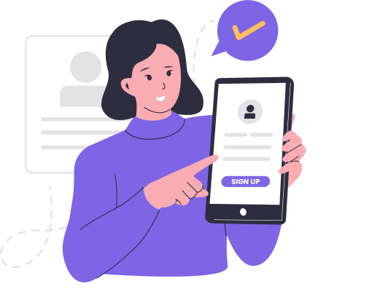
Cómo crear un entorno que acoja necesidades diversas
1. Inscripción accesible
  Permitir que las personas se inscriban de diferentes maneras: teléfono, correo electrónico u online
  Preguntar sobre necesidades de apoyo (por ejemplo, espacios tranquilos, personas de apoyo, asientos flexibles)
  Mantener la información personal confidencial y planificar con antelación para cubrir las necesidades detectadas
Notes:
‹#›

Slide 8
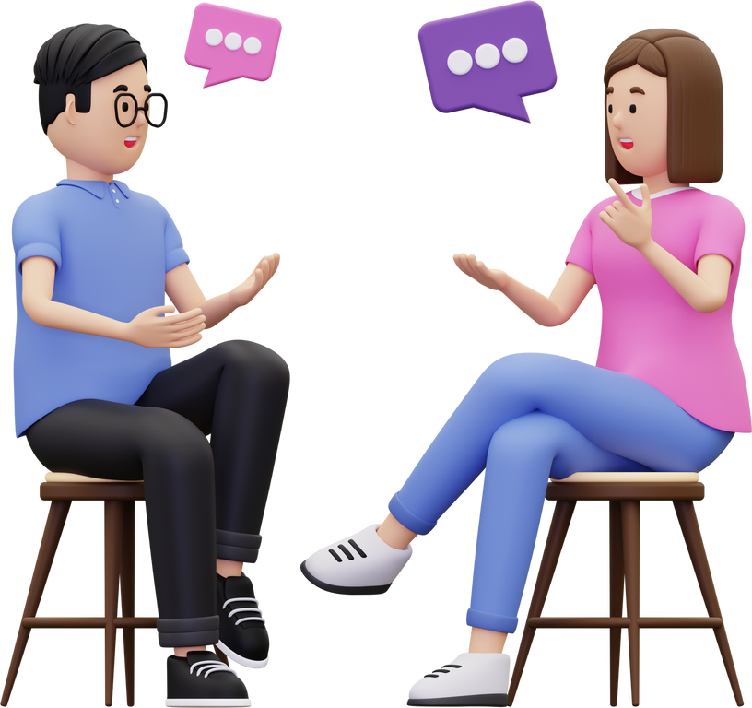
Cómo crear un entorno que acoja necesidades diversas
2. Comunicación respetuosa
  Hablar directamente con la persona, no con su acompañante o persona de apoyo
  No asumir que alguien necesita ayuda: preguntar primero y escuchar su respuesta
  Hablar con calma, utilizar lenguaje sencillo y permitir tiempo para responder
  Respetar diferentes estilos de comunicación (por ejemplo, silencios, dispositivos de apoyo)
Notes:
‹#›

Slide 9

Cómo crear un entorno que acoja necesidades diversas
3. Diseño y materiales que todos puedan comprender
  Utilizar diseños tranquilos y fáciles de leer en carteles, diapositivas y redes sociales
  Evitar elementos visuales abrumadores o vídeos con sonidos fuertes
  Añadir descripciones de imágenes, subtítulos y encabezados claros
Notes:
‹#›

Slide 10
Cómo crear un entorno que acoja necesidades diversas
4. Crear eventos seguros, tranquilos y flexibles
  Ofrecer salas tranquilas para descansos o sobrecarga sensorial
  Mantener horarios predecibles y compartirlos con antelación
  Utilizar señales y etiquetas claras para facilitar la orientación
  Permitir que las personas participantes elijan cómo y cuándo participar
Notes:
‹#›

Slide 11


Estrategias de comunicación: lenguaje fácil de entender y apoyos visuales.
¿Por qué es importante?
Es importante reconocer que no todas las personas procesan la información de la misma manera. El uso de un lenguaje claro y de elementos visuales eficaces es fundamental para que los eventos sean verdaderamente inclusivos, especialmente para los jóvenes con discapacidades psicosociales e intelectuales.
Esta sección está diseñada para ayudarte a:
  Adquiera una comprensión integral de lo que implica un lenguaje fácil de entender.
  Adquiera las habilidades necesarias para utilizar de manera eficaz imágenes, iconos y contenido estructurado con el fin de mejorar la comprensión durante un evento.
  Aprenda a aplicar con confianza estas estrategias cruciales al planificar sus propios eventos inclusivos.

Slide 12

Estrategias de comunicación: lenguaje fácil de entender y apoyos visuales.
  Utilizar lenguaje claro y evitar jerga
Las investigaciones muestran que el lenguaje claro mejora la comprensión y reduce la ansiedad en personas con discapacidades psicosociales, al facilitar el procesamiento de la información (Mental Health Foundation, 2019)
Notes:
‹#›

Slide 13
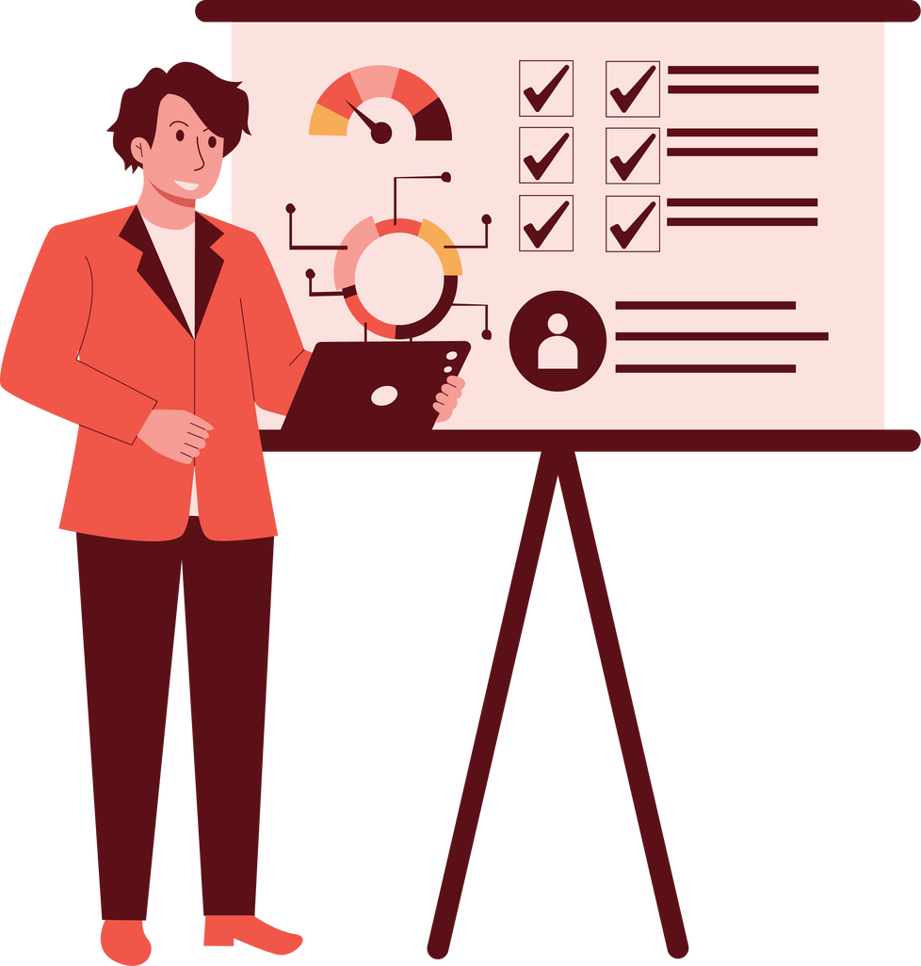
Estrategias de comunicación: lenguaje fácil de entender y apoyos visuales.
  Incorporar apoyos visuales junto con la comunicación verbal
Los estudios indican que combinar elementos visuales (como iconos o imágenes) con información oral o escrita mejora la comprensión y la retención de la información en personas con discapacidades psicosociales (Bourne et al., 2018)
Notes:
‹#›

Slide 14


¿Cómo garantizas la accesibilidad en tus eventos?
Observa el vídeo realizado por la Universidad de Dundee sobre cómo garantizar la accesibilidad en su evento.

Slide 15

7
Actividad 1: ¡Organiza tu propio evento inclusivo!
Actividad en grupo: ¡Pongamos en práctica nuestros conocimientos!
Instrucciones:
  Divídanse en grupos.
  Escenario: Imaginen que su grupo está planificando un taller juvenil de una hora de duración diseñado específicamente para personas con discapacidades psicosociales e intelectuales.
Su tarea: Dentro de sus grupos, discutan y decidan lo siguiente:
    Identifiquen tres necesidades de accesibilidad que priorizarían y abordarían para este taller.
    Sugieran dos estrategias eficaces para la comunicación inclusiva que se utilizarán durante todo el evento.
    Elijan una barrera significativa para la participación y describan exactamente cómo la eliminarían.
¡Presentad vuestra idea! Preparaos para compartir con todos el plan del taller y las soluciones de vuestro grupo.
Notes:
‹#›

Slide 16
7
Actividad 2: Reflexionar y compartir ideas
Debate basado en un escenario: Consideremos otro escenario real para aplicar nuestros conocimientos sobre la planificación inclusiva de eventos.
Escenario: Eres miembro del comité organizador de las elecciones al Consejo Juvenil de tu ayuntamiento. Tu tarea consiste en planificar cómo organizarías el lugar y el proceso electoral para el día de las elecciones, con el fin de garantizar que sea totalmente inclusivo y accesible para todos los votantes jóvenes.
Método de debate:
  Debate de lluvia de ideas: Participe en un debate abierto para generar una amplia gama de ideas.
  Pared de notas adhesivas o pizarra compartida: Utilice estas herramientas para capturar y organizar las conclusiones clave y las soluciones propuestas de su debate.
Notes:
‹#›

Slide 17

Consejos para trabajadores juveniles
Elige lugares que no causen estrés
Respetar las necesidades y los límites individuales
Seleccione lugares con luz natural, zonas tranquilas y mínimas distracciones para reducir la sobrecarga sensorial y la ansiedad.
Permita a los participantes optar por no participar en las actividades grupales o elegir formas no verbales de contribuir (por ejemplo, dibujando o escribiendo).
Utilice múltiples formatos de comunicación
Fomentar el apoyo entre compañeros y la inclusión
Combine las instrucciones verbales con elementos visuales (por ejemplo, iconos, diagramas) y ofrezca resúmenes o recordatorios por escrito.
Empareje a los participantes con compañeros o mentores que les brinden apoyo. Promueva los debates en grupos pequeños en lugar de los grandes.

Slide 18


7
Cuestionario: pon a prueba tus conocimientos y reflexiona sobre lo que has aprendido en este módulo con este breve cuestionario.
Notes:
‹#›

Slide 19

7
Cuestionario/Autoevaluación
Pregunta 1: ¿Cuál es uno de los principios clave de los eventos inclusivos?
A. Costes más bajos
B. Accesibilidad física
D. Asegúrese de conocer las necesidades de su público y adáptese en consecuencia.
C. Presencia en las redes sociales

Slide 20

7
Cuestionario/Autoevaluación
Pregunta 1: ¿Cuál es uno de los principios clave de los eventos inclusivos?
A. Costes más bajos
B. Accesibilidad física
D. Asegúrese de conocer las necesidades de su público y adáptese en consecuencia.
C. Presencia en las redes sociales

Slide 21
7
Cuestionario/Autoevaluación
Pregunta 2: El uso de un lenguaje sencillo solo ayuda a las personas con bajo nivel de alfabetización.
A. Verdadero
B. Falso

Slide 22
7
Cuestionario/Autoevaluación
Pregunta 2: El uso de un lenguaje sencillo solo ayuda a las personas con bajo nivel de alfabetización.
A. Verdadero
B. Falso

Slide 23
7
Cuestionario/Autoevaluación
Pregunta 3: ¿Cuál es una forma inclusiva de ofrecer la inscripción a un evento?
A. Utilice únicamente formularios en línea.
B. Pida a las personas que se registren solo en persona.
C. Permitir el registro por teléfono, correo electrónico y en línea.
D. Envíe únicamente formularios en papel.
Notes:
‹#›

Slide 24
7
Cuestionario/Autoevaluación
Pregunta 3: ¿Cuál es una forma inclusiva de ofrecer la inscripción a un evento?
A. Utilice únicamente formularios en línea.
B. Pida a las personas que se registren solo en persona.
C. Permitir el registro por teléfono, correo electrónico y en línea.
D. Envíe únicamente formularios en papel.
Notes:
‹#›

Slide 25
7
Conclusión
Los eventos inclusivos son fundamentales para garantizar la participación política en igualdad de condiciones de los jóvenes con discapacidad. Van más allá del simple acceso para crear entornos verdaderamente acogedores.
La accesibilidad es multifacética y abarca consideraciones físicas, sensoriales, comunicativas y actitudinales; abordar estos cuatro pilares es fundamental para lograr una inclusión integral. La planificación de la inclusión es un proceso continuo que debe integrarse en todas las etapas de un evento, desde la evaluación inicial de las necesidades y la inscripción, pasando por la ejecución del evento con horarios claros y personal de apoyo, hasta la recopilación de comentarios posteriores al evento en formatos accesibles. Por último, es fundamental contar con estrategias de comunicación claras e inclusivas, que impliquen el uso de un lenguaje sencillo, la incorporación de elementos visuales y símbolos, y que permitan un tiempo de procesamiento suficiente para garantizar que la información sea accesible para todos.
Al aplicar estos principios, usted estará capacitado para crear eventos que no solo sean accesibles, sino también genuinamente inclusivos, fomentando un sentido de pertenencia y permitiendo una participación significativa para todos.
Notes:
‹#›

Slide 26







Funded by the European Union. Views and opinions expressed are however those of the author(s) only and do not necessarily reflect those of the European Union or European Education and Culture Executive Agency (EACEA). Neither the European Union nor the granting authority can be held responsible for them.

